Slide 1


PROJETO MINI-CPS · GRUPO 4
Sistema de Controle
de Pedidos
Gestão completa de clientes, produtos e pedidos em Python + SQLite, do cadastro à emissão de relatórios.
Python 3
SQLite
CLI
Git & GitHub
Alexandre Eugênio Souza da Silveira
RU: 5749087 · Engenharia de Software
André Felipe Coêlho Reis
RU: 5748536 · Engenharia de Software
EQUIPE 4

Slide 2




VISÃO GERAL
O Projeto
Sistema de linha de comando para gerenciar o ciclo completo de um pedido: cadastro de clientes e produtos, criação de pedidos com múltiplos itens, controle de status e relatórios gerenciais — com persistência em banco de dados relacional.
4
Tabelas relacionadas
10
Divisão de trabalho
Alexandre → clientes, produtos, pedidos e itens · André → relatórios e testes]
Opções no menu principal
3
Integrantes na equipe
SISTEMA DE CONTROLE DE PEDIDOS
02 / 08

Slide 3


ARQUITETURA
Stack Tecnológica
Python 3
SQLite
Linguagem principal, com estrutura modular por responsabilidade (clientes, produtos, pedidos, relatórios).
Banco de dados relacional embutido, acessado via módulo nativo sqlite3, com chaves estrangeiras habilitadas.
Interface CLI
Git & GitHub
Menu numerado no terminal, com validação de entradas e funções auxiliares de leitura de dados.
Controle de versão colaborativo, repositório público com commits de todos os integrantes da equipe.
SISTEMA DE CONTROLE DE PEDIDOS
03 / 08

Slide 4


BANCO DE DADOS
Modelo de Dados
clientes
produtos
pedidos
itens_pedido
→
→
→
id · nome · email
telefone · data_cadastro
id · nome · descricao
preco · estoque
id · cliente_id (FK)
status · valor_total
id · pedido_id (FK)
produto_id (FK) · subtotal
Relacionamento: pedidos.cliente_id → clientes.id | itens_pedido.pedido_id → pedidos.id | itens_pedido.produto_id → produtos.id
SISTEMA DE CONTROLE DE PEDIDOS
04 / 08

Slide 5


O QUE O SISTEMA FAZ
Funcionalidades
Clientes
Produtos
Pedidos
Cadastro e listagem de clientes.
Cadastro com preço e estoque.
Múltiplos itens, cálculo automático.
Status
Relatórios
Persistência
Pendente → Preparação → Enviado.
Filtro por período ou cliente.
Todos os dados em SQLite.
SISTEMA DE CONTROLE DE PEDIDOS
05 / 08

Slide 6
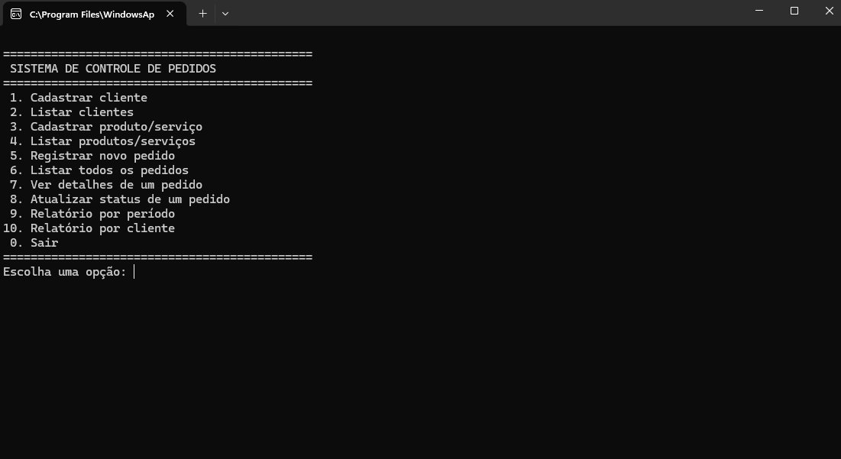
DEMONSTRAÇÃO
Sistema em Execução
menu principal — main.py
SISTEMA DE CONTROLE DE PEDIDOS
06 / 08
Menu principal do sistema, com as 10 operações disponíveis via linha de comando.

Slide 7

RETROSPECTIVA
Desafios & Soluções
Configuração do fluxo Git/GitHub: primeira vez usando controle de versão via interface gráfica (Git Gui). Solução: seguimos um passo a passo estruturado (Rescan → Stage → Commit → Push) e configuramos o repositório remoto (origin) manualmente até dominar o fluxo.
Bug no cadastro de clientes: o campo obrigatório "nome" aceitava valor vazio, permitindo cadastrar clientes sem identificação. Solução: adicionada validação que impede o cadastro caso o campo esteja em branco.
Domínio técnico do código: parte do desenvolvimento contou com apoio de IA. Solução: revisão linha a linha de todo o código pela equipe, garantindo que cada integrante consiga explicar o funcionamento na avaliação individual.
SISTEMA DE CONTROLE DE PEDIDOS
07 / 08
Todos os desafios acima foram registrados e resolvidos ao longo do desenvolvimento.

Slide 8


CÓDIGO-FONTE & DOCUMENTAÇÃO
Repositório no GitHub
[https://github.com/alexandresdev21/trabalho-uninter]
Repositório público
README.md com descrição completa do projeto
Código-fonte (main.py) documentado
Apresentação (.pptx) incluída no repositório
Commit de todos os integrantes da equipe
Equipe 4 · Alexandre Eugênio Souza da Silveira · André Felipe Coêlho Reis

